Slide 1
Aborto em infectadas pelo zika vírus
Eugenia no seu mais alto grau
Raphael Câmara Medeiros Parente PhD, MSc, MD

Slide 2


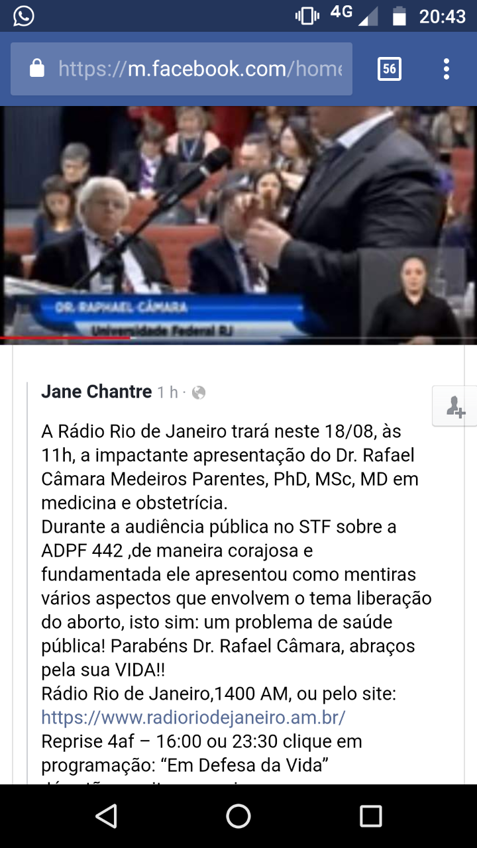
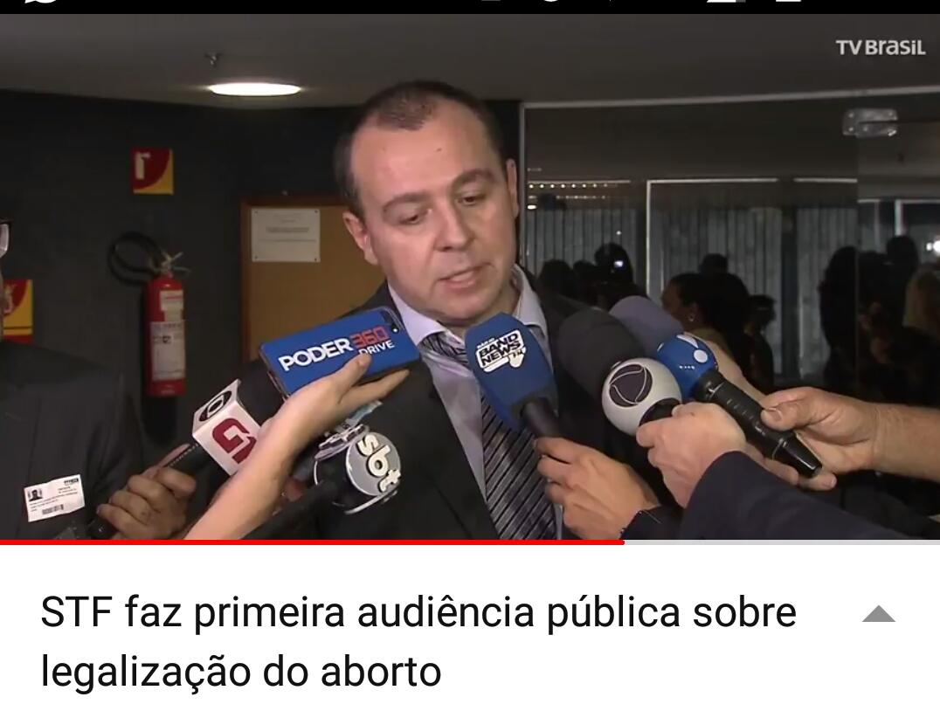
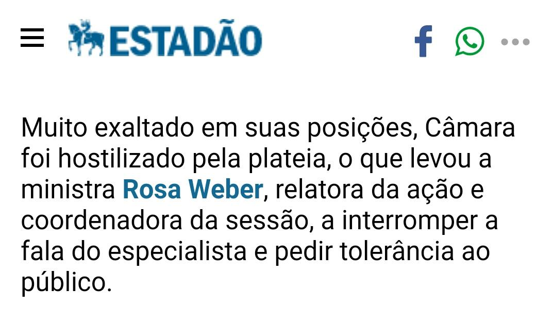
REPERCUSSÃO

Slide 3



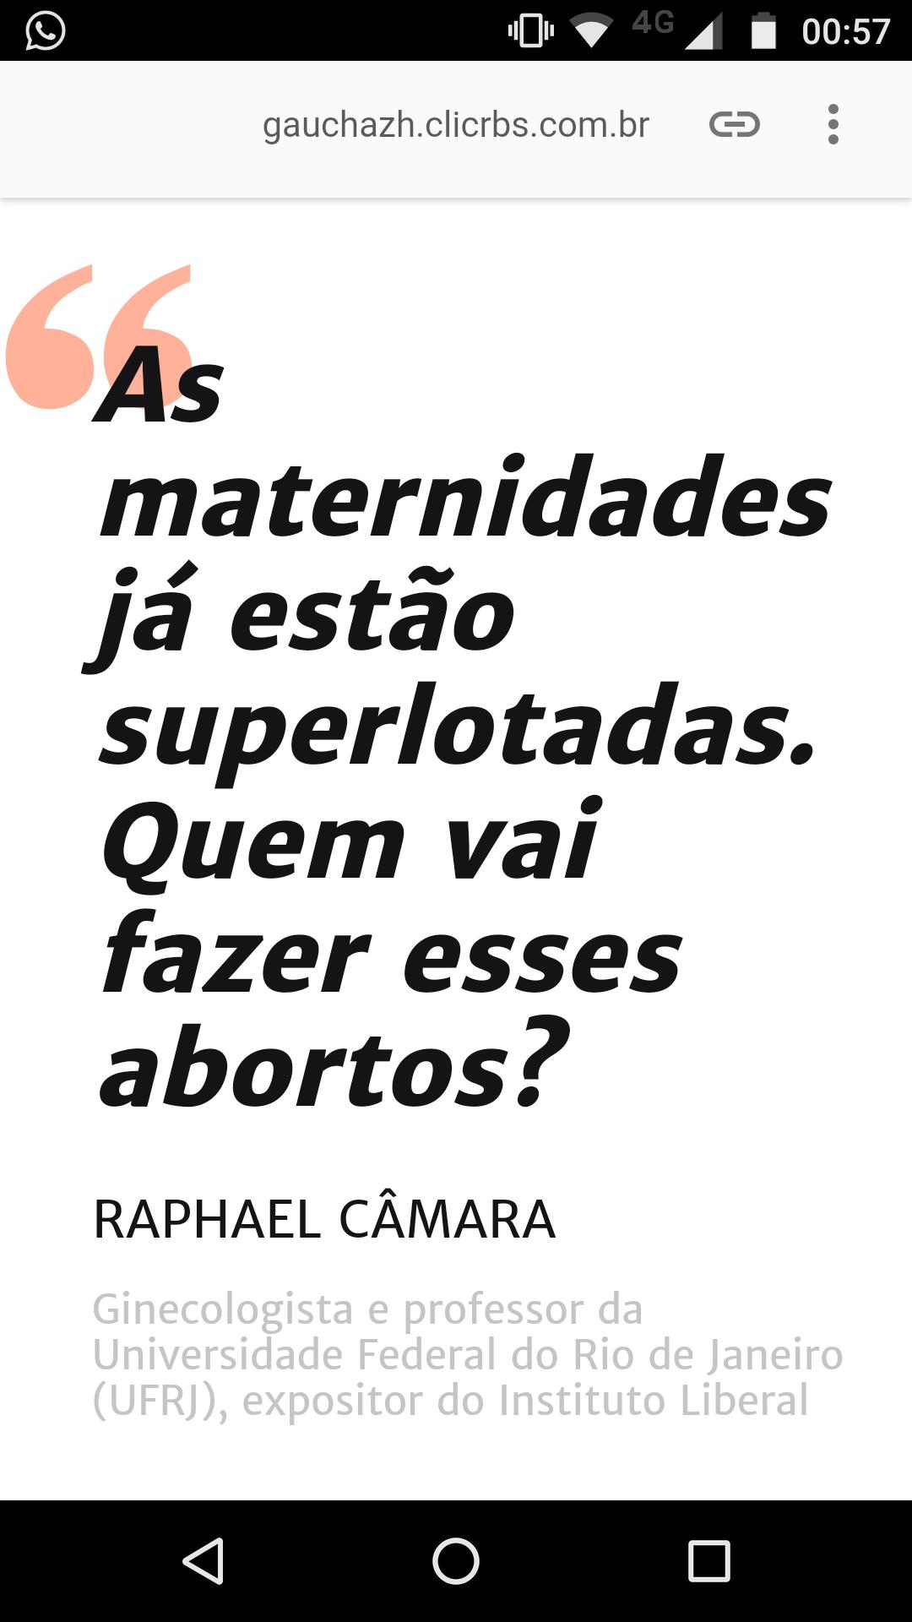


REPERCUSSÃO

Slide 4
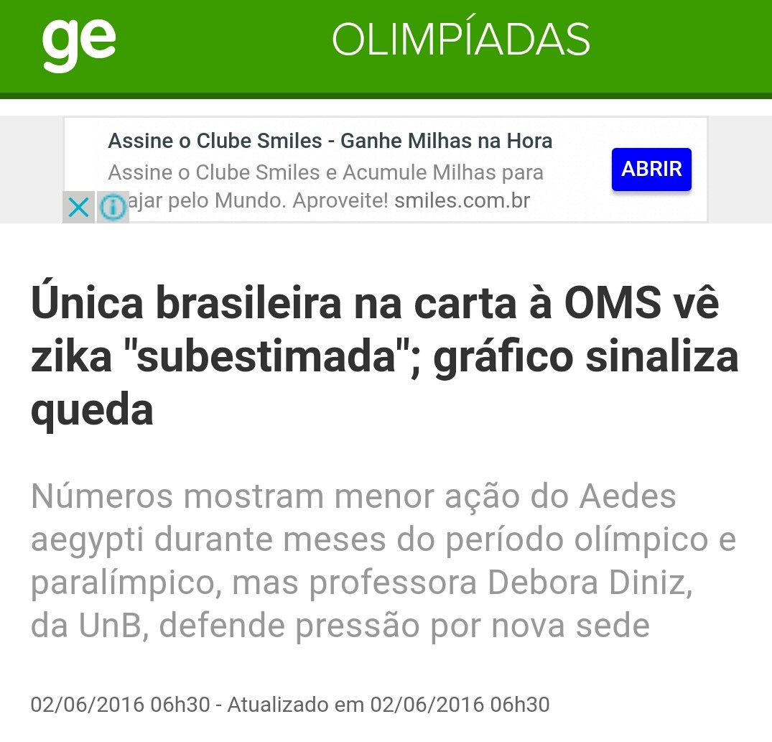
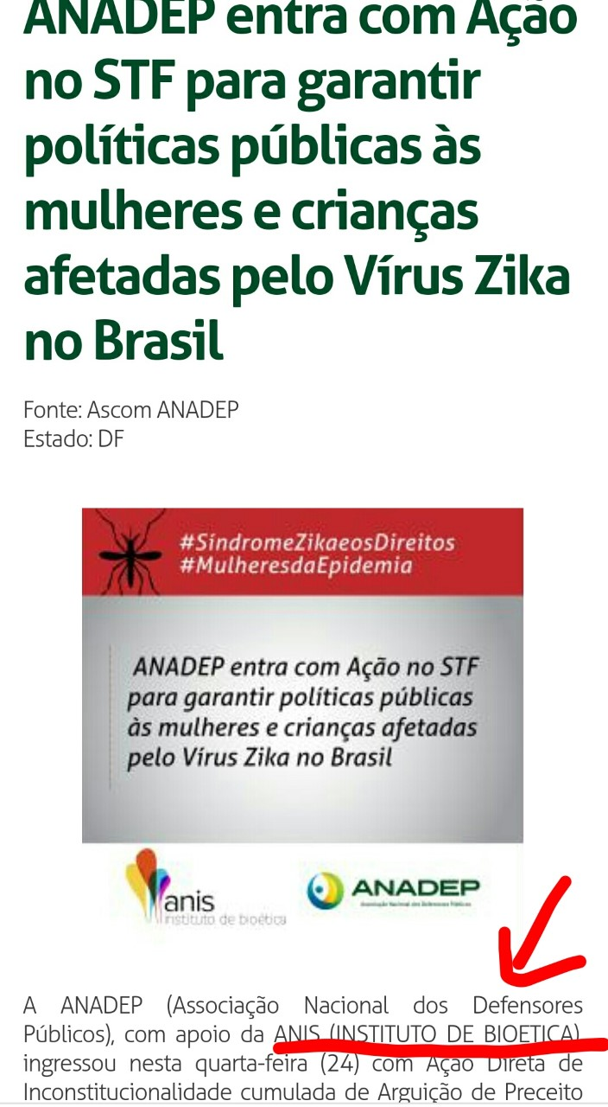
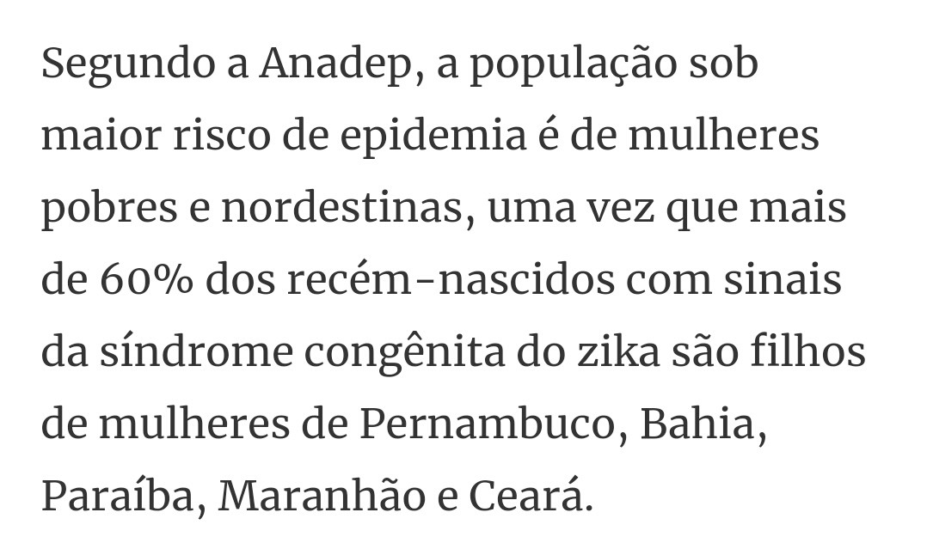
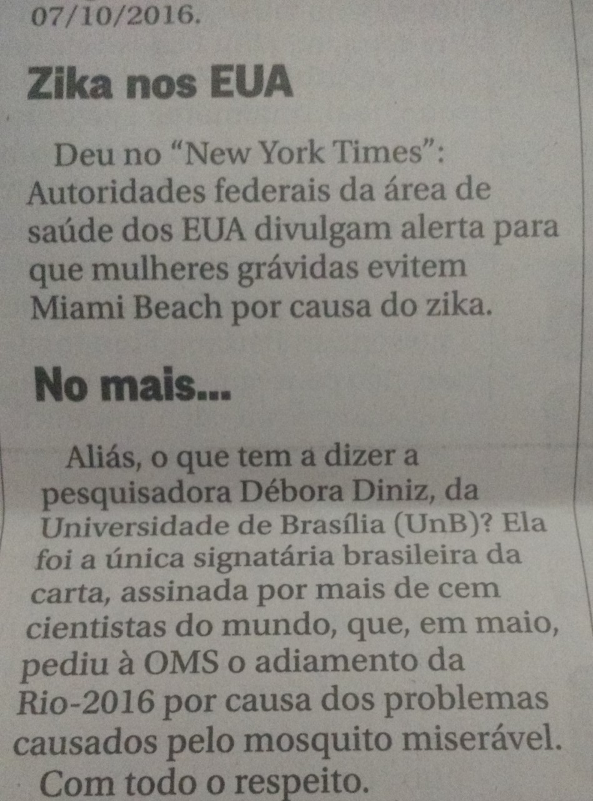
ADI 5581: De onde veio?

Slide 5

A pesquisa em aborto no Brasil é ideológica

Slide 6
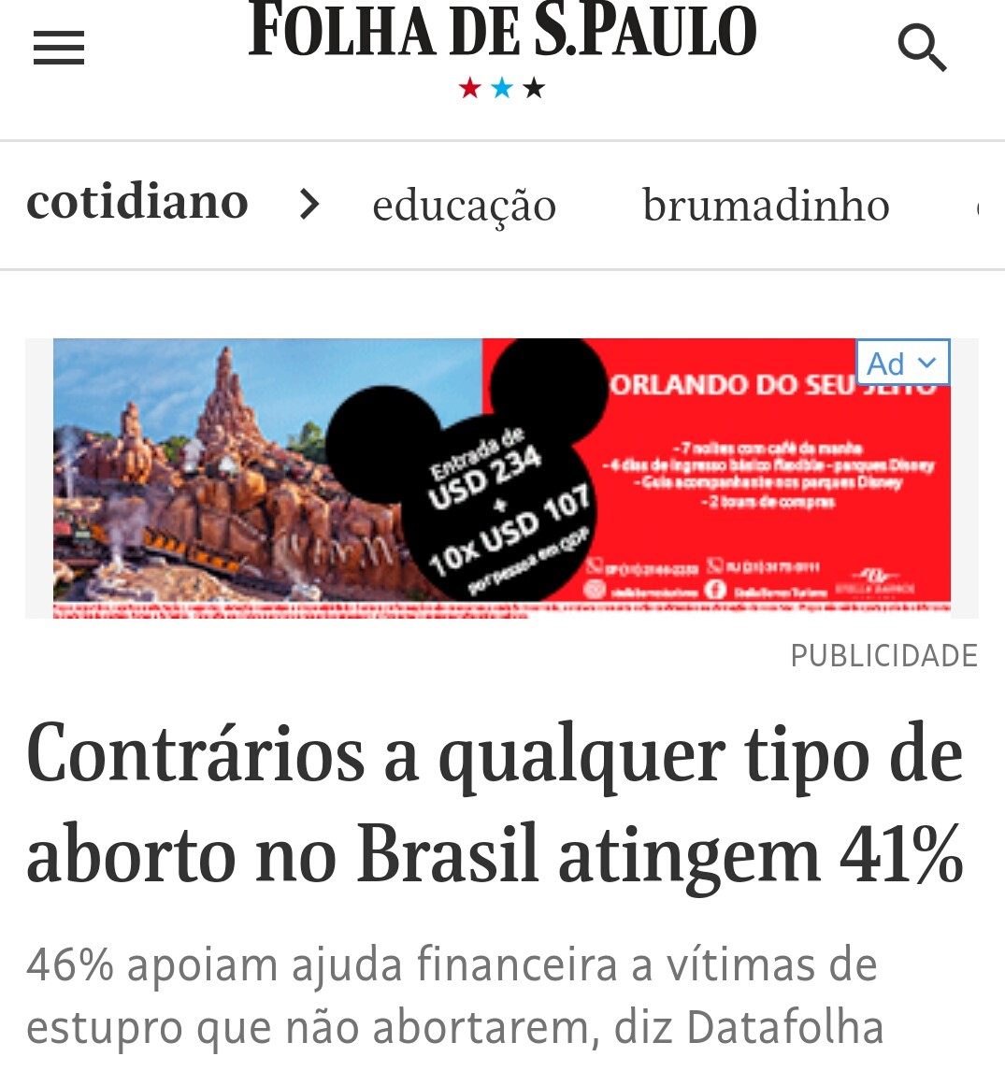
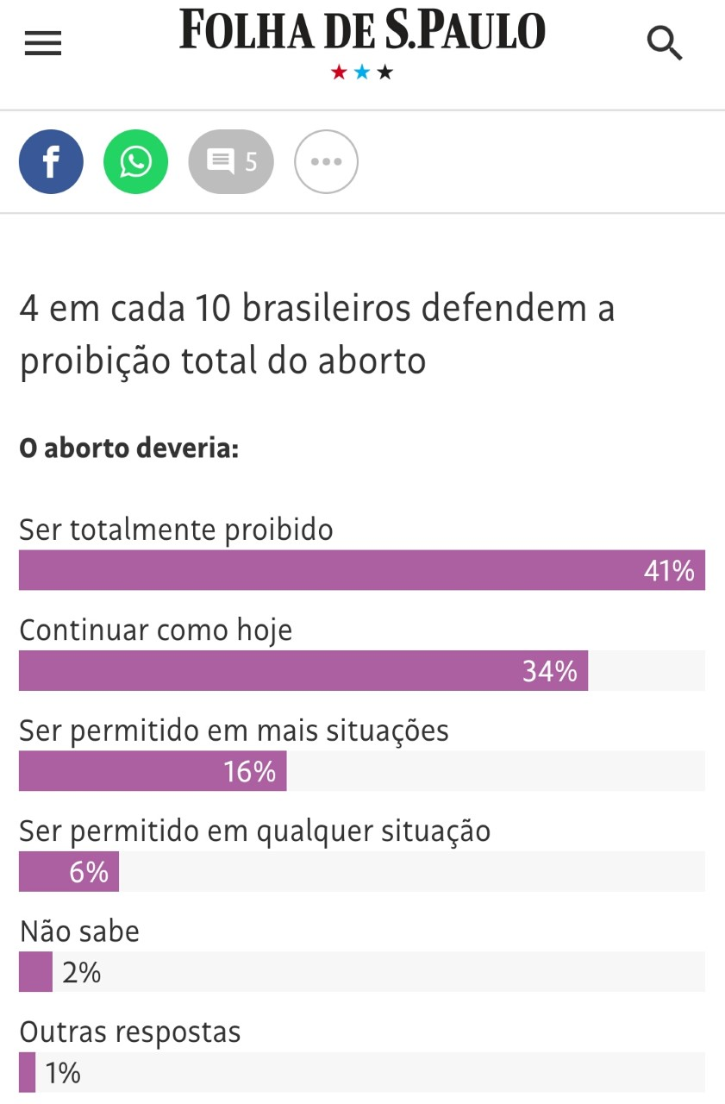
Opinião dos brasileiros sobre o aborto (Datafolha 1/2019)

Slide 7
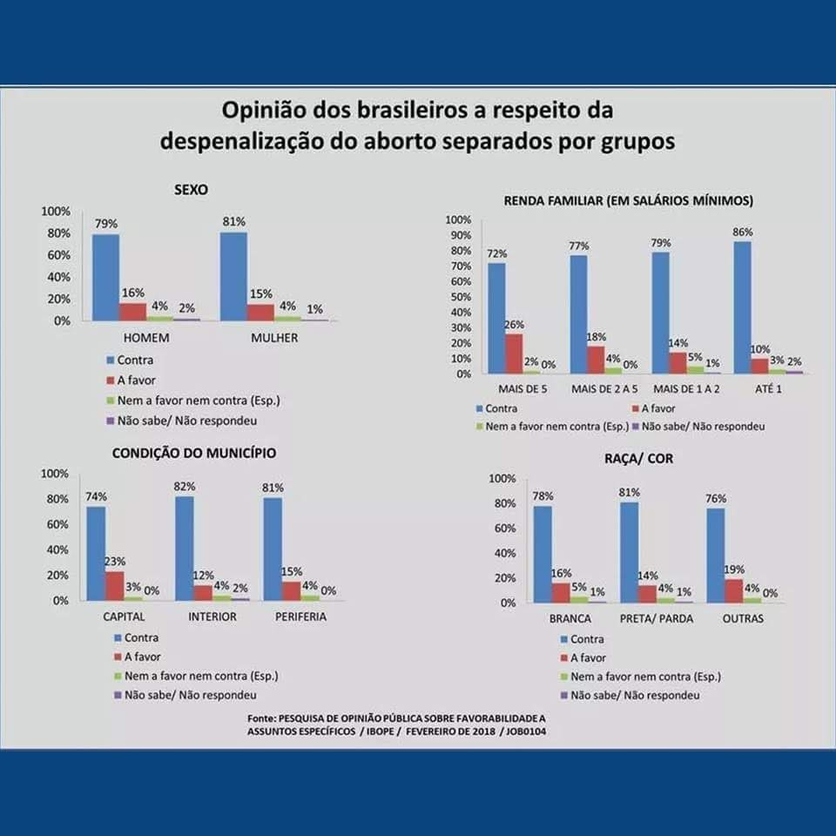
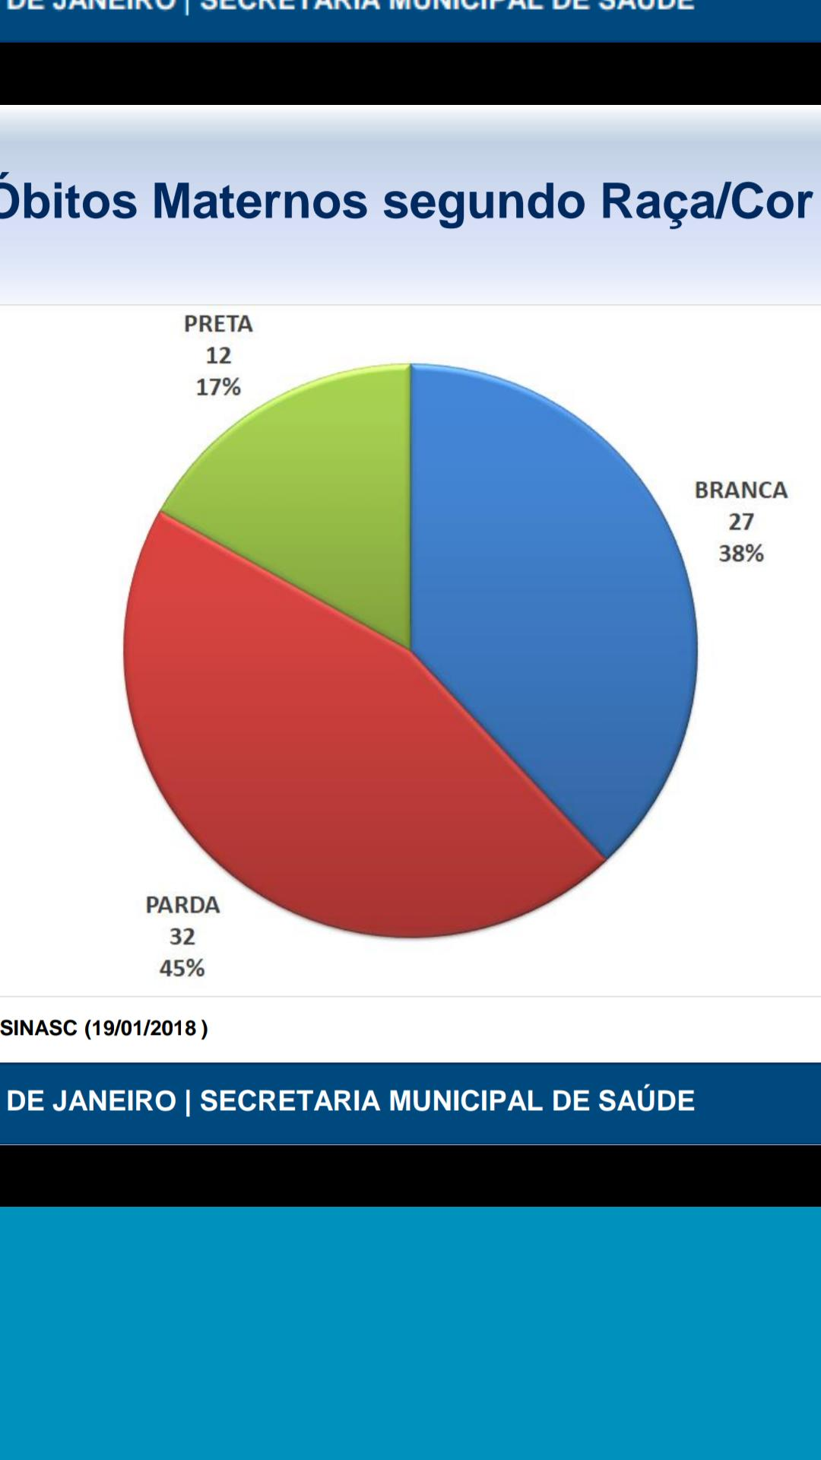
Opinião dos brasileiros sobre o aborto (IBOPE)

Slide 8
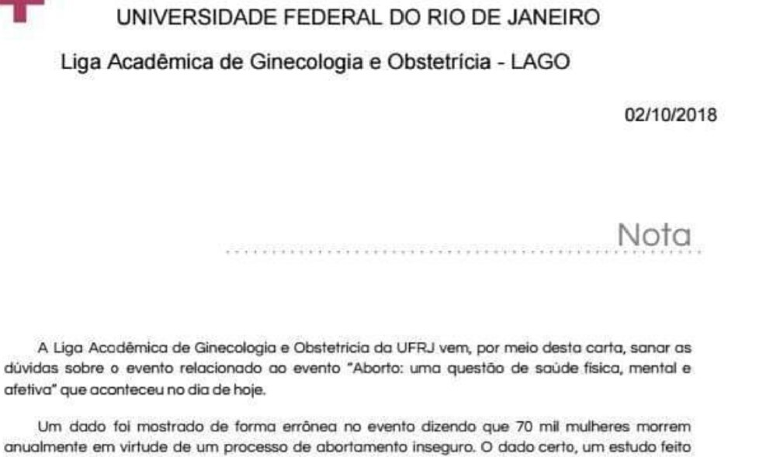
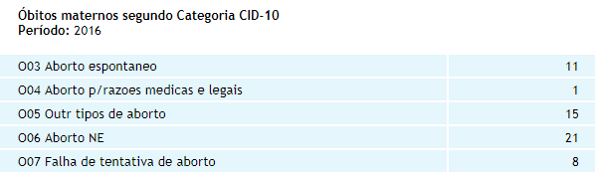
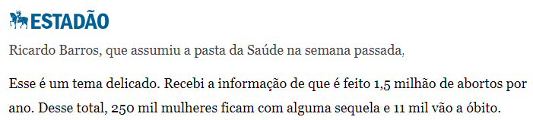
Aborto-a tática da inflação dos números!

Slide 9
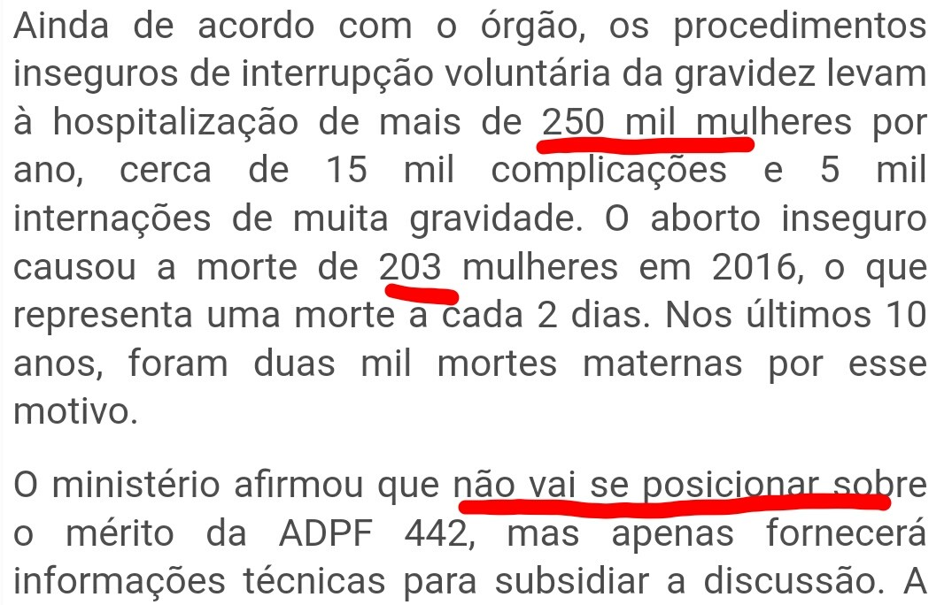
Aborto-a tática da inflação dos números! MS na ADPF 442 no STF em 8/2018

Slide 10
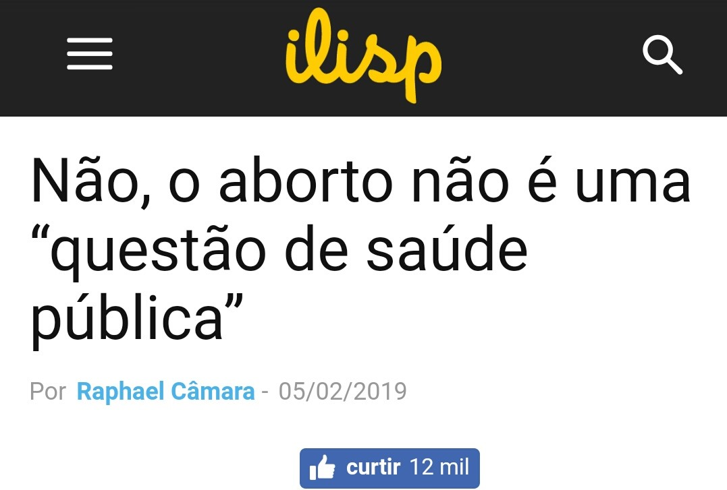
Aborto e saúde pública
Problema de saúde pública é algo que tem impacto na sociedade por meio de mortalidade aumentada, morbidade, custos do tratamento para a sociedade e pelo potencial epidêmico em caso de infecções
A liberação do aborto aumentou o número de abortos nos países onde aconteceu. Dada a taxa de mortalidade de abortos legais no Brasil, a liberação aumentaria a mortalidade e os custos do SUS, além de provocar um caos nas maternidades já lotadas.

Slide 11


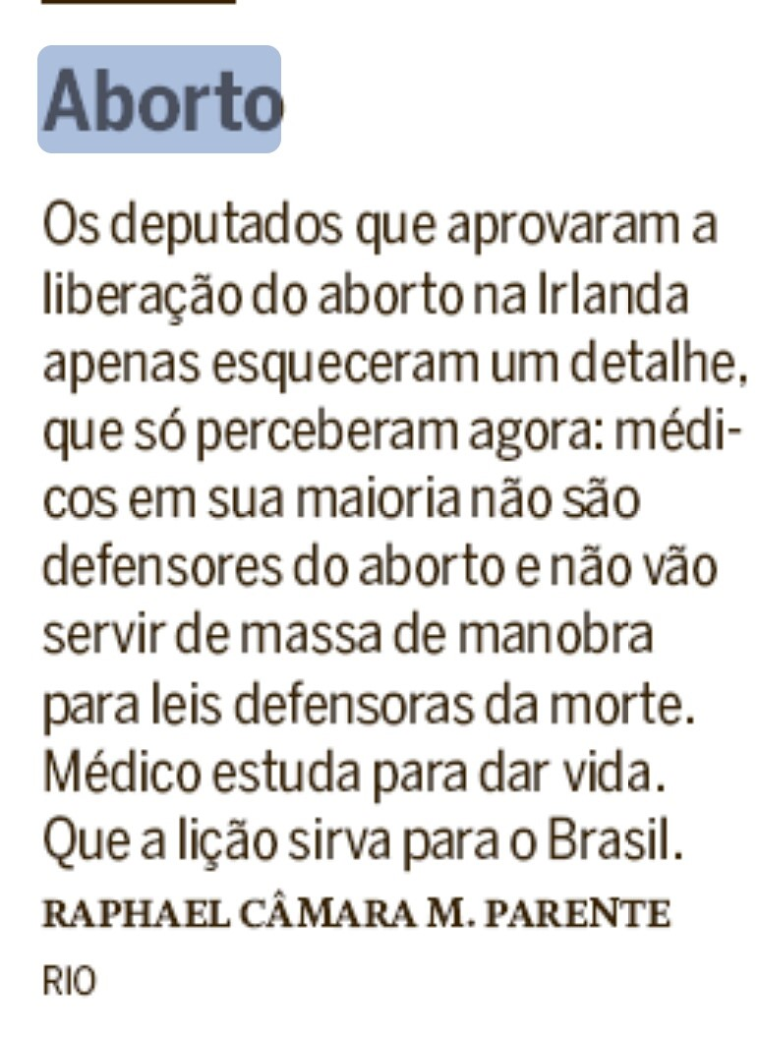
Aborto e os médicos (objeção de consciência)

Slide 12
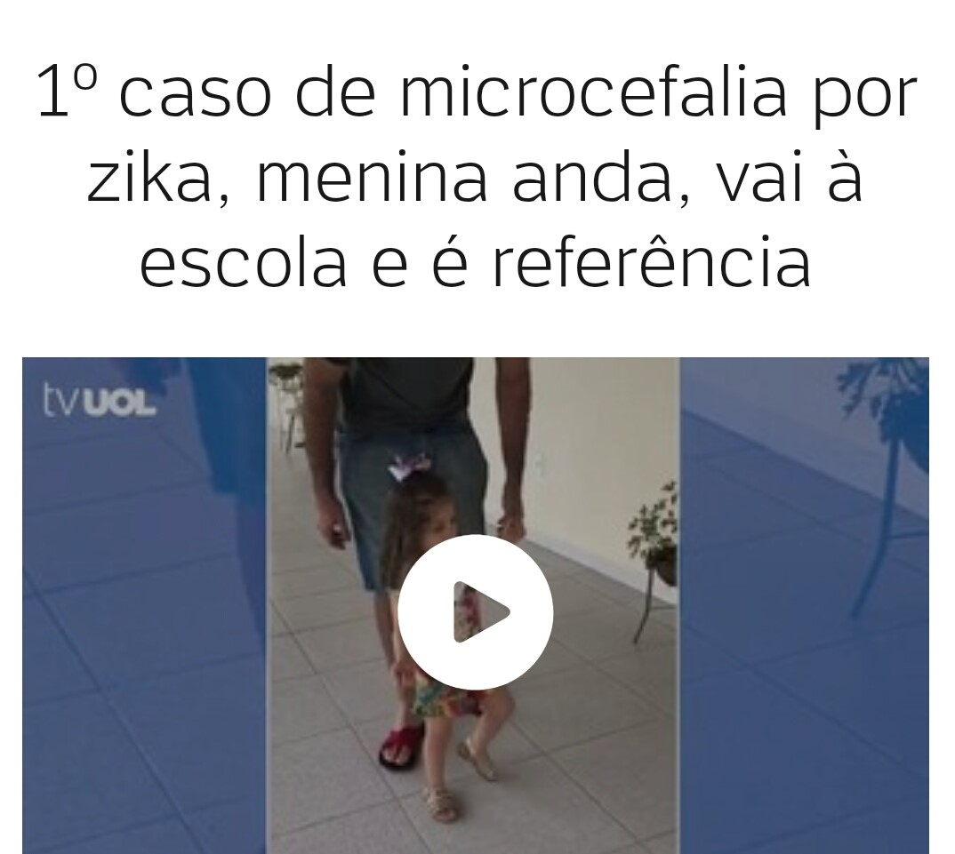
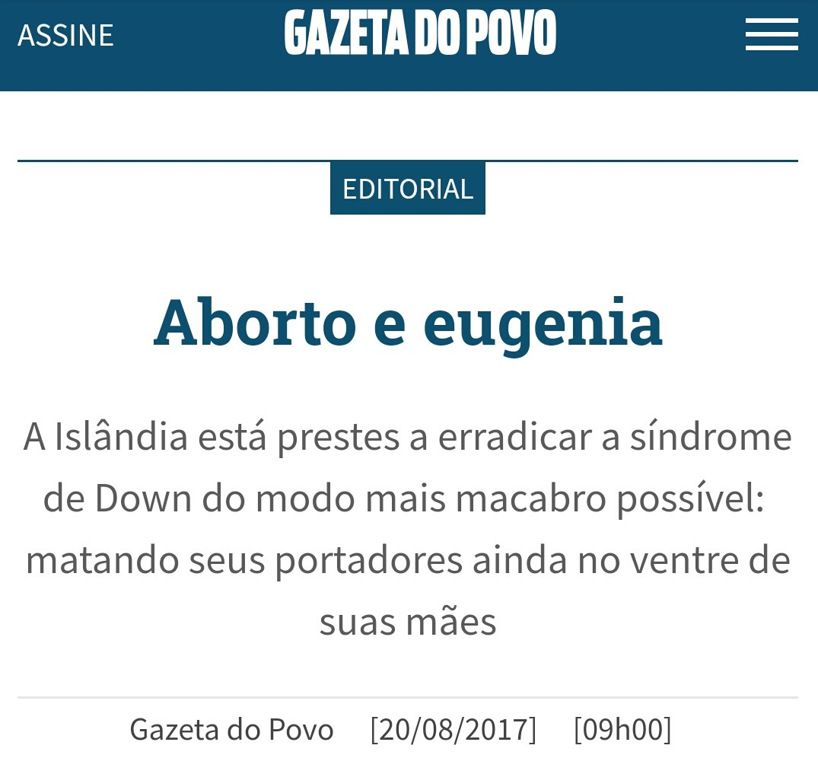
Aborto e zika vírus: será que o foco é liberar o aborto para zika mesmo?!
O Brasil foi o país da América Latina mais afetado pelo zika com aproximadamente 1.500.000 casos entre 2015 e 2016
e 2016,

Slide 13
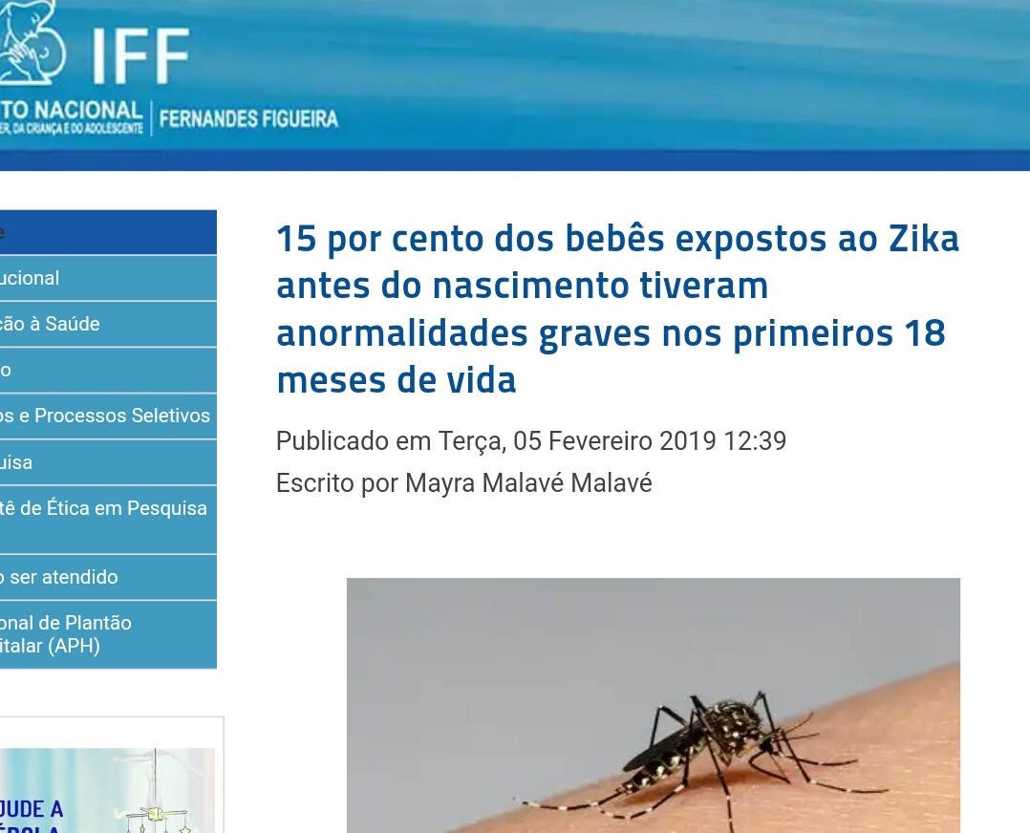
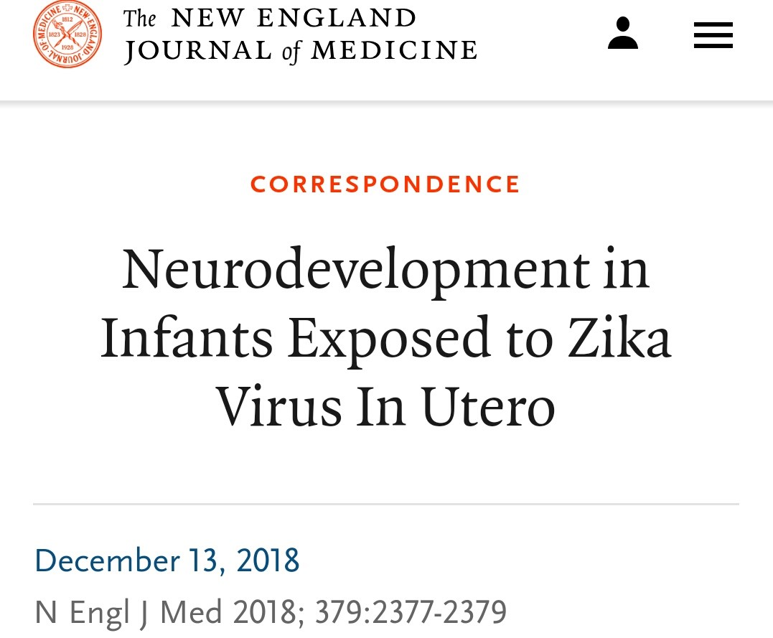
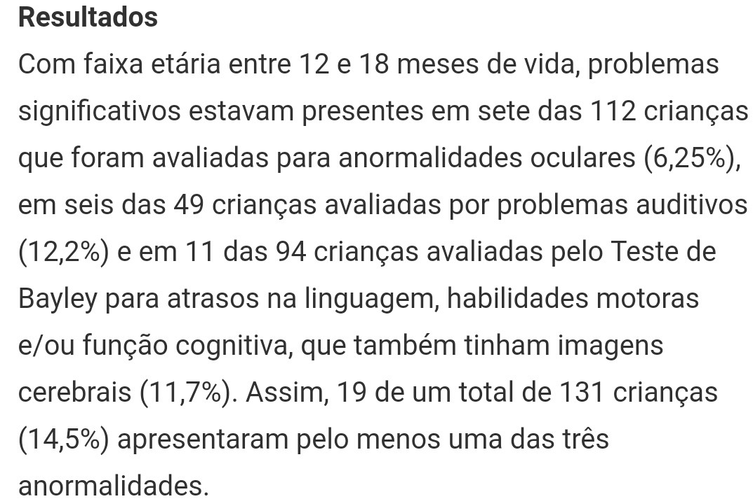
Aborto e zika vírus: taxa de acometimento

Slide 14
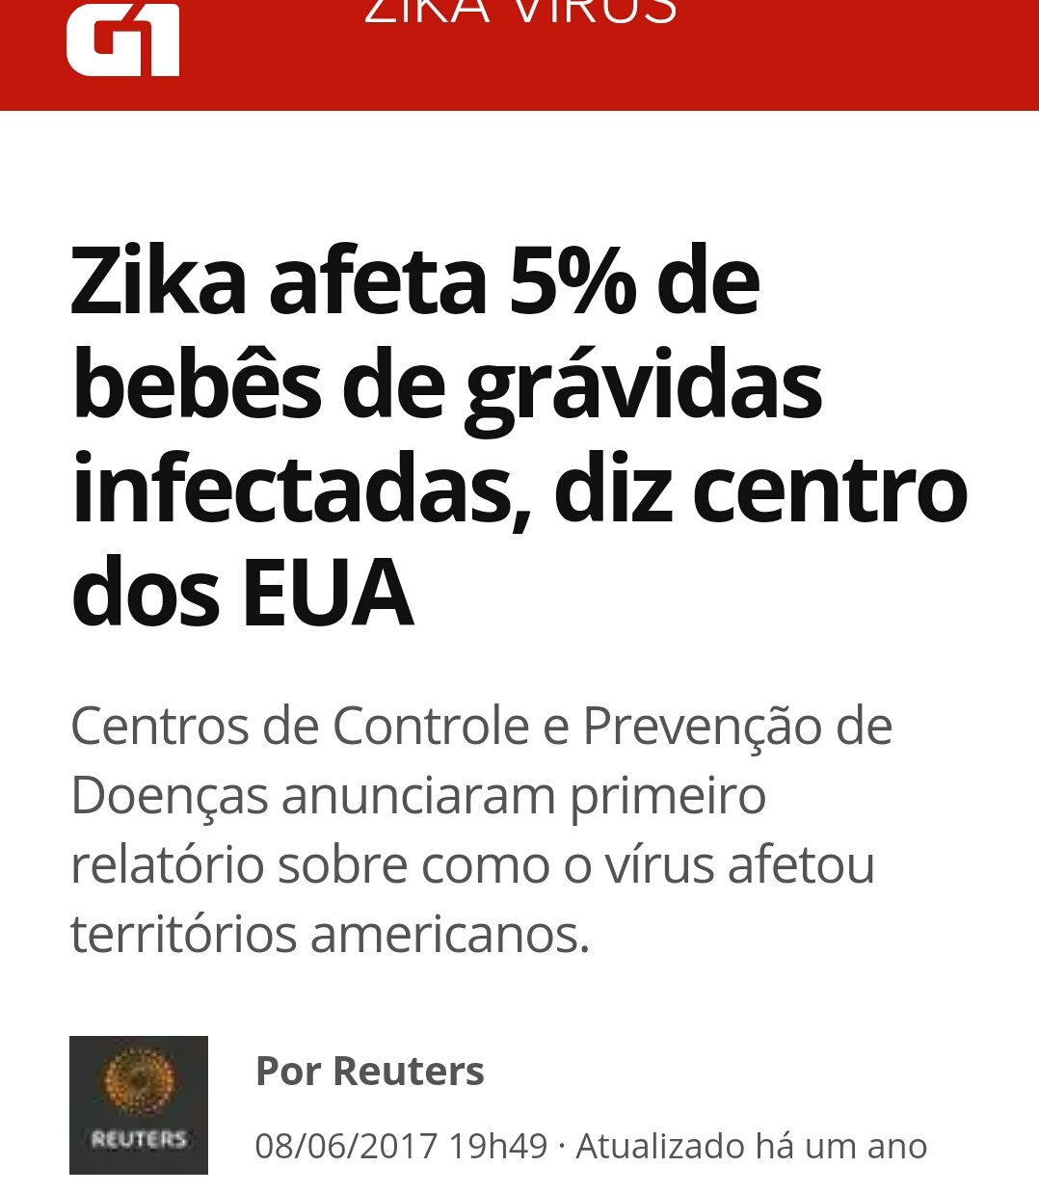
Aborto e zika vírus: taxa de acometimento

Slide 15
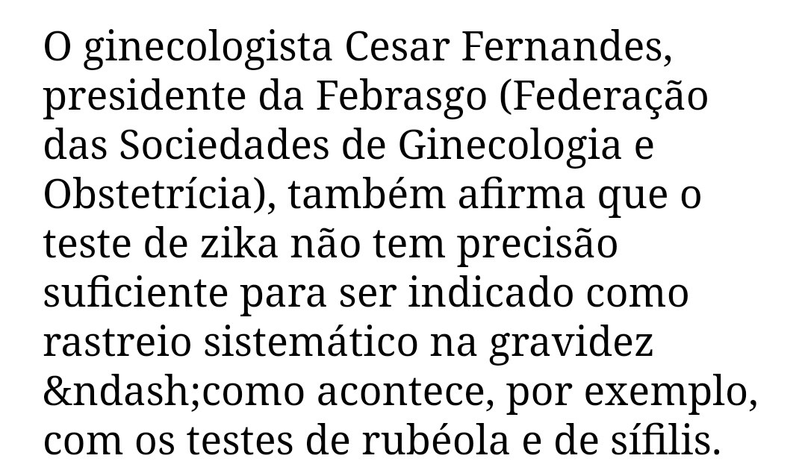
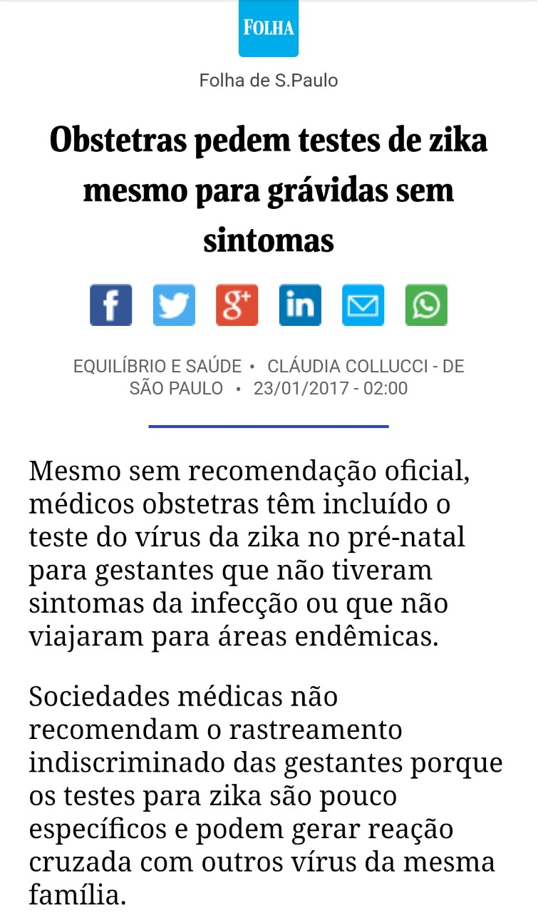
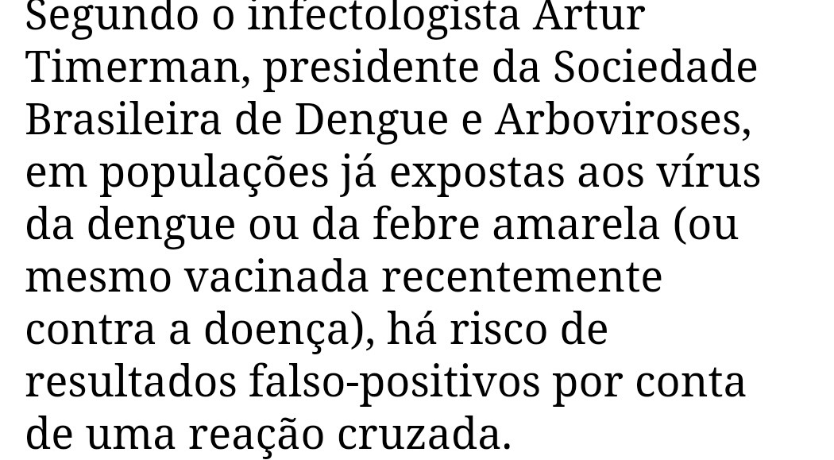
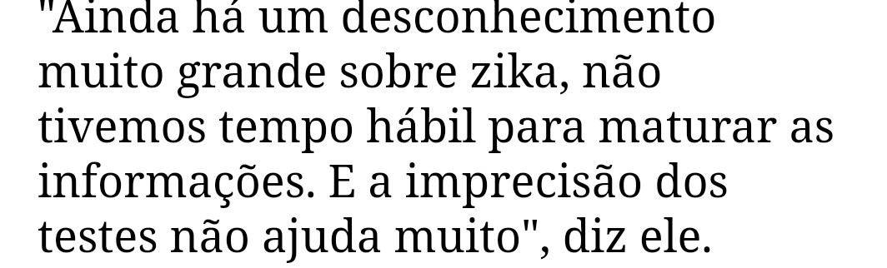
Diagnóstico da infecção. É confiável?

Slide 16
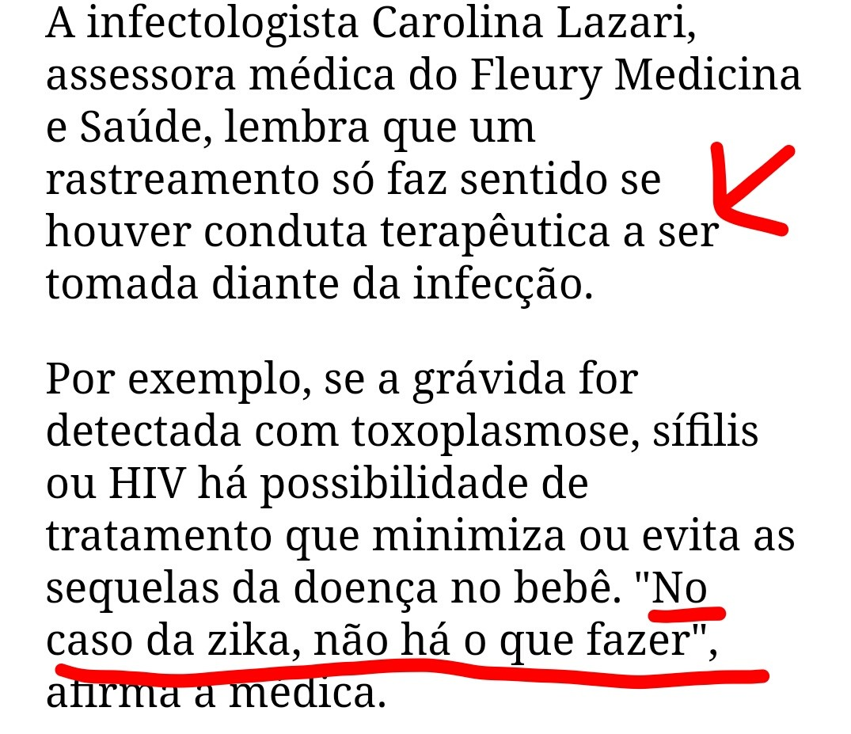
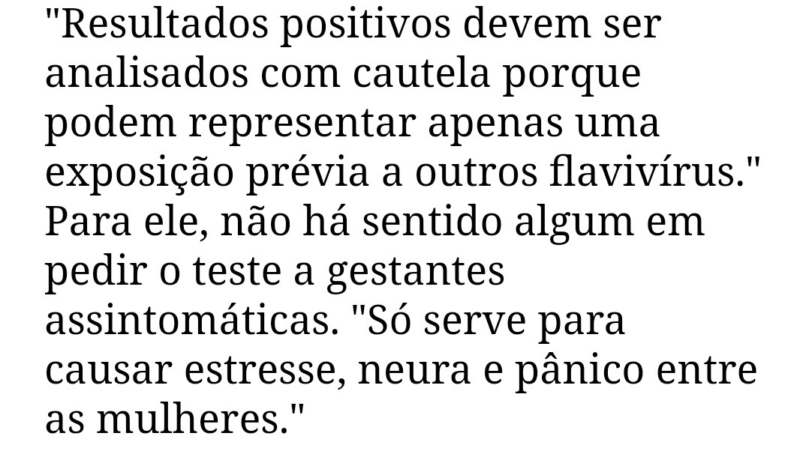
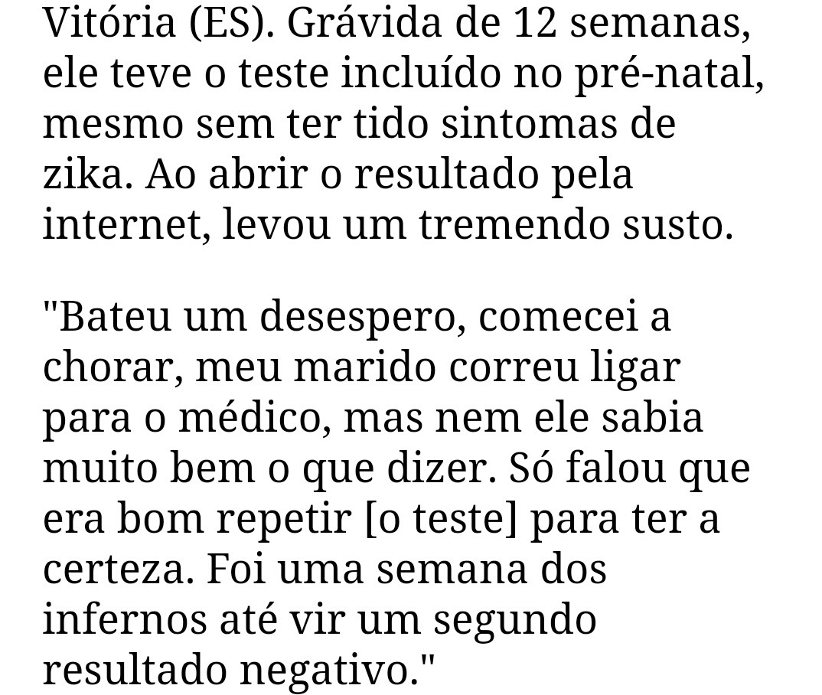
Diagnóstico da infecção. É confiável?

Slide 17
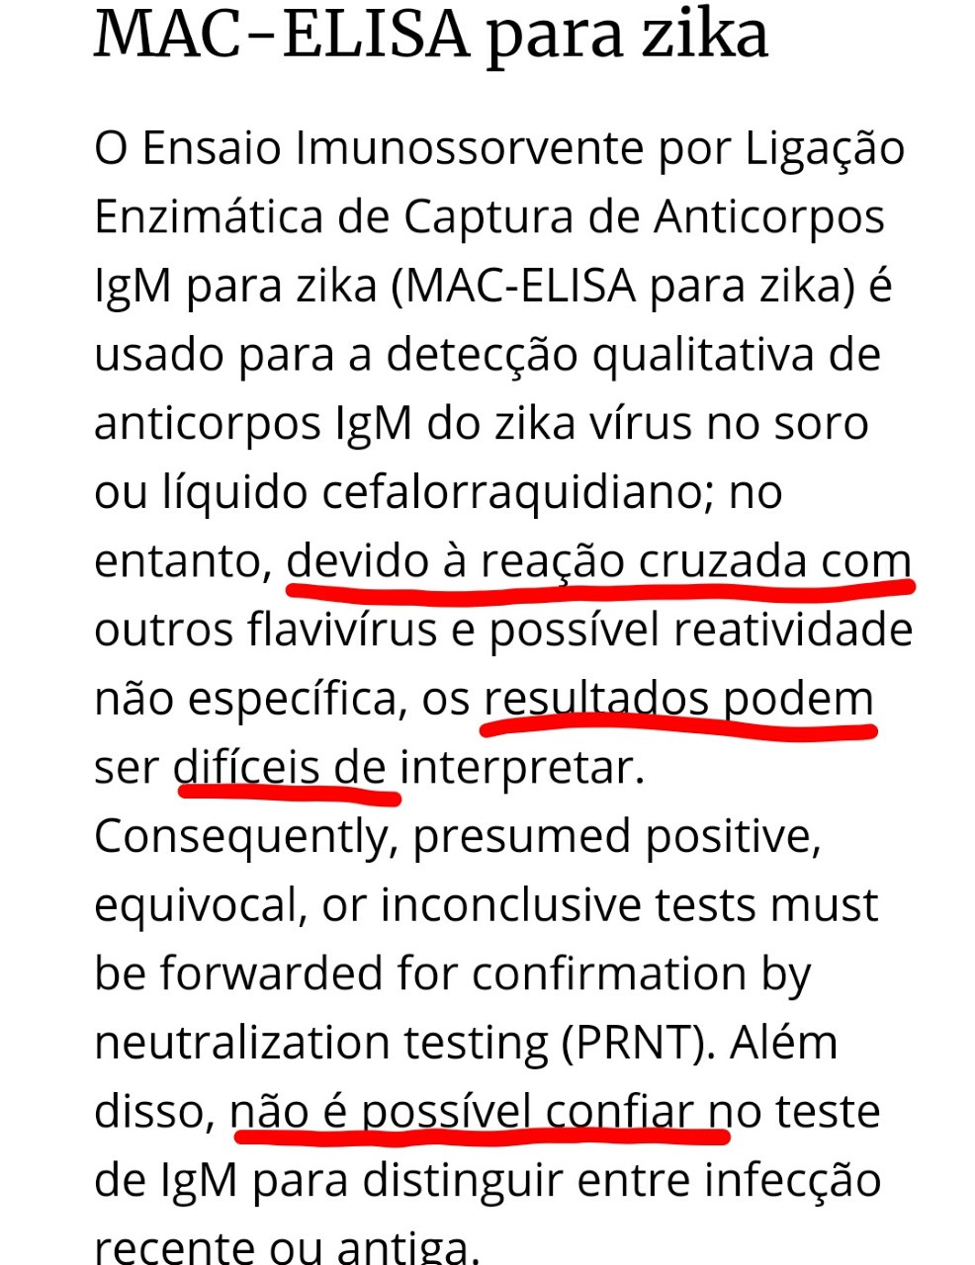
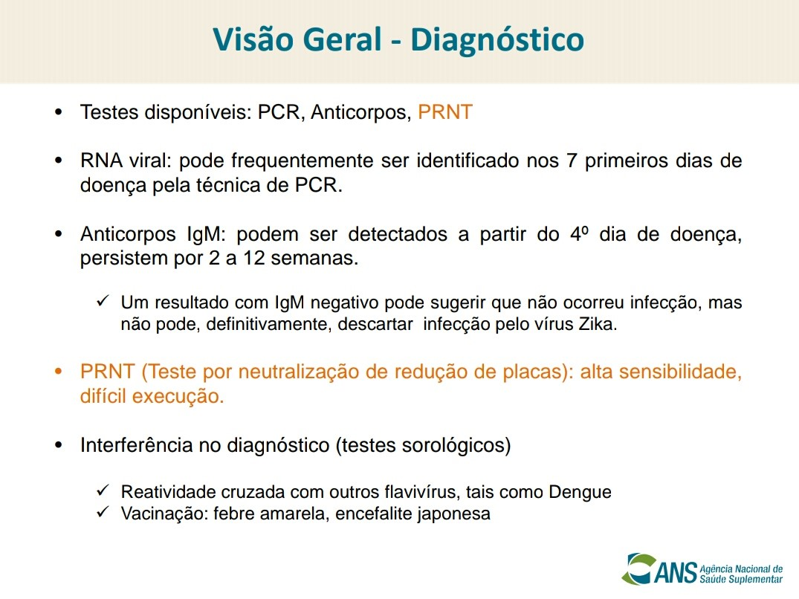
Diagnóstico da infecção. É confiável?

Slide 18
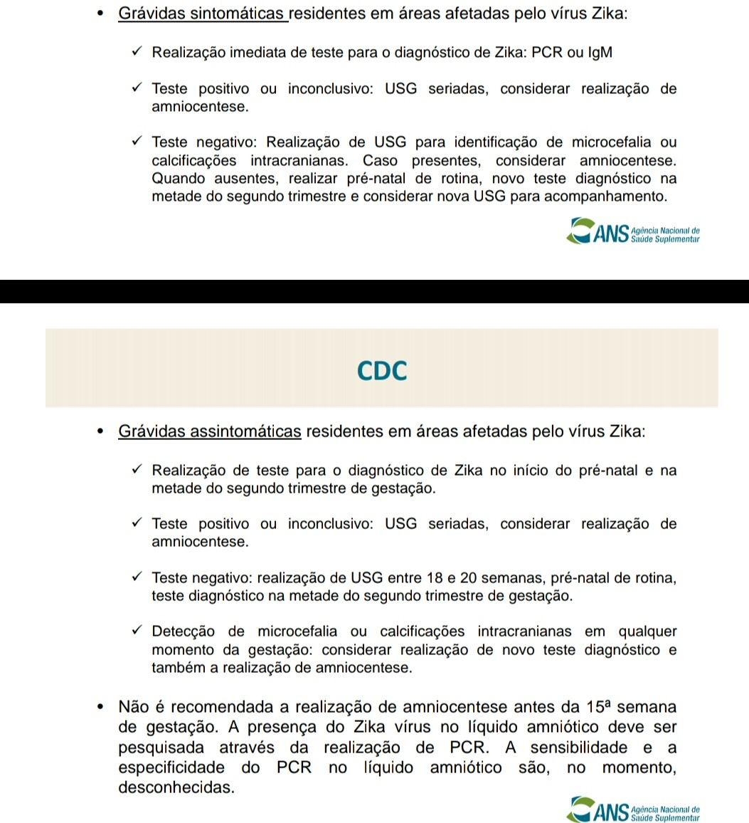

Diagnóstico da infecção. É confiável?

Slide 19
Zika: custo para a saúde pública
A técnica molecular é bastante sensível, porém pouco específica, já que os primers utilizados são os mesmos para os diversos Flavivirus circulantes, e isso causa a ocorrência de resultados falso-negativos. Baixa viremia também pode causar a ocorrência de falso-negativos, o que pode acontecer com frequência devido ao curto período de presença do vírus no sangue. Outro ponto negativo ao uso desta técnica são os altos custos com equipamentos, reagentes, pessoal especializado e o tempo consumido para o ensaio, o que dificulta a disseminação em vários laboratórios (CALVET et al., 2016).

Slide 20
Zika: custo para a saúde pública
A técnica PRTN (Teste de neutralização por redução de placa) é o padrão-ouro para a diferenciação da reação cruzada entre os anticorpos produzidos em infecções por Flavivirus. Apesar de ser um método muito sensível e muito específico, mais do que a metodologia ELISA, a realização é demorada, requer pessoal e dependências físicas especializadas, de alto custo. Com isso, a realização destes testes é restrita.

Slide 21
Zika: custo para a saúde pública
O problema relacionado aos testes sorológicos é o alto índice de reações cruzadas com as doenças causadas por outras arboviroses, principalmente pelo DENV. A reação cruzada é ainda mais intensa nas áreas endêmicas. Os resultados dos testes sorológicos devem ser avaliados com muito cuidado, com intuito de evitar os resultados falso-positivos. Mesmo em pacientes que não tiveram contato com infecções por arbovírus, mas foram vacinados contra febre amarela, a reação cruzada nos testes sorológicos pode acontecer.
IgM: mais barato custa cerca de 250 reais

Slide 22
Zika e testes para a eugenia: custo para a saúde pública

Slide 23
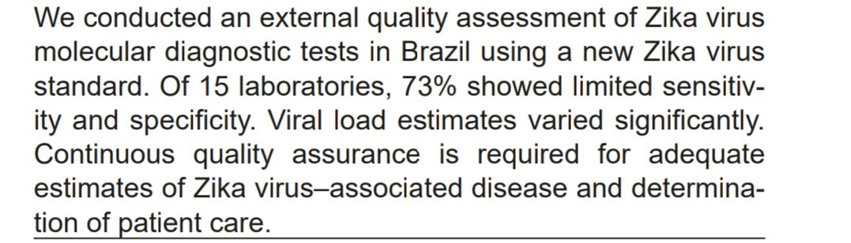
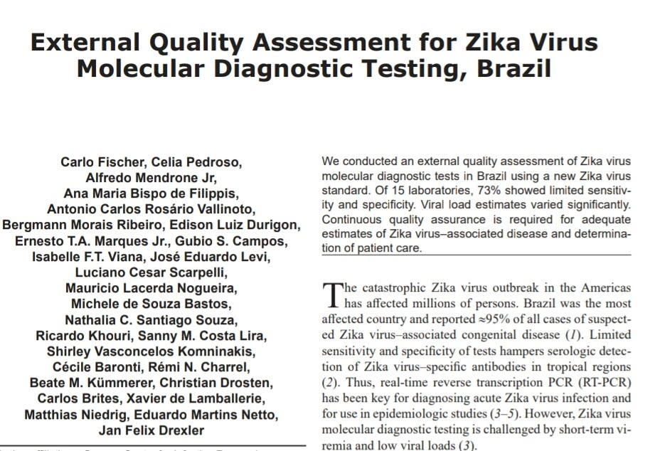
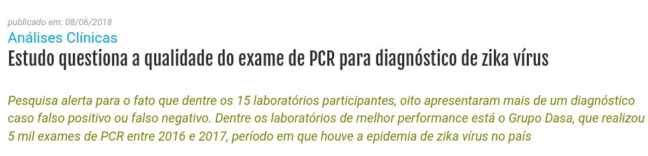
Zika e deficiência dos laboratórios (Emerging Infectious Diseases • www.cdc.gov/eid • Vol. 24, No. 5, May 2018)

Slide 24
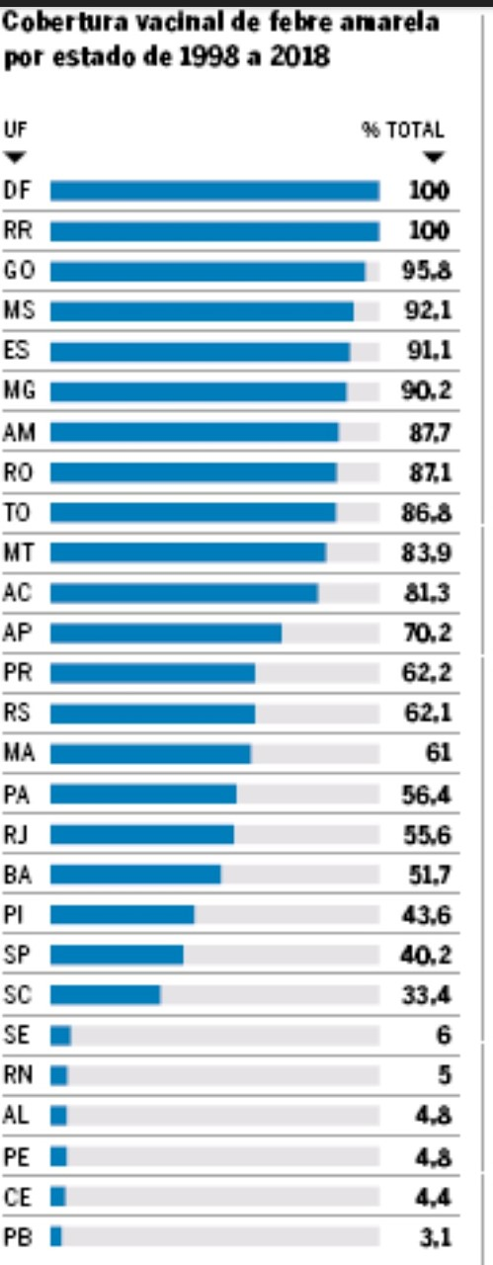
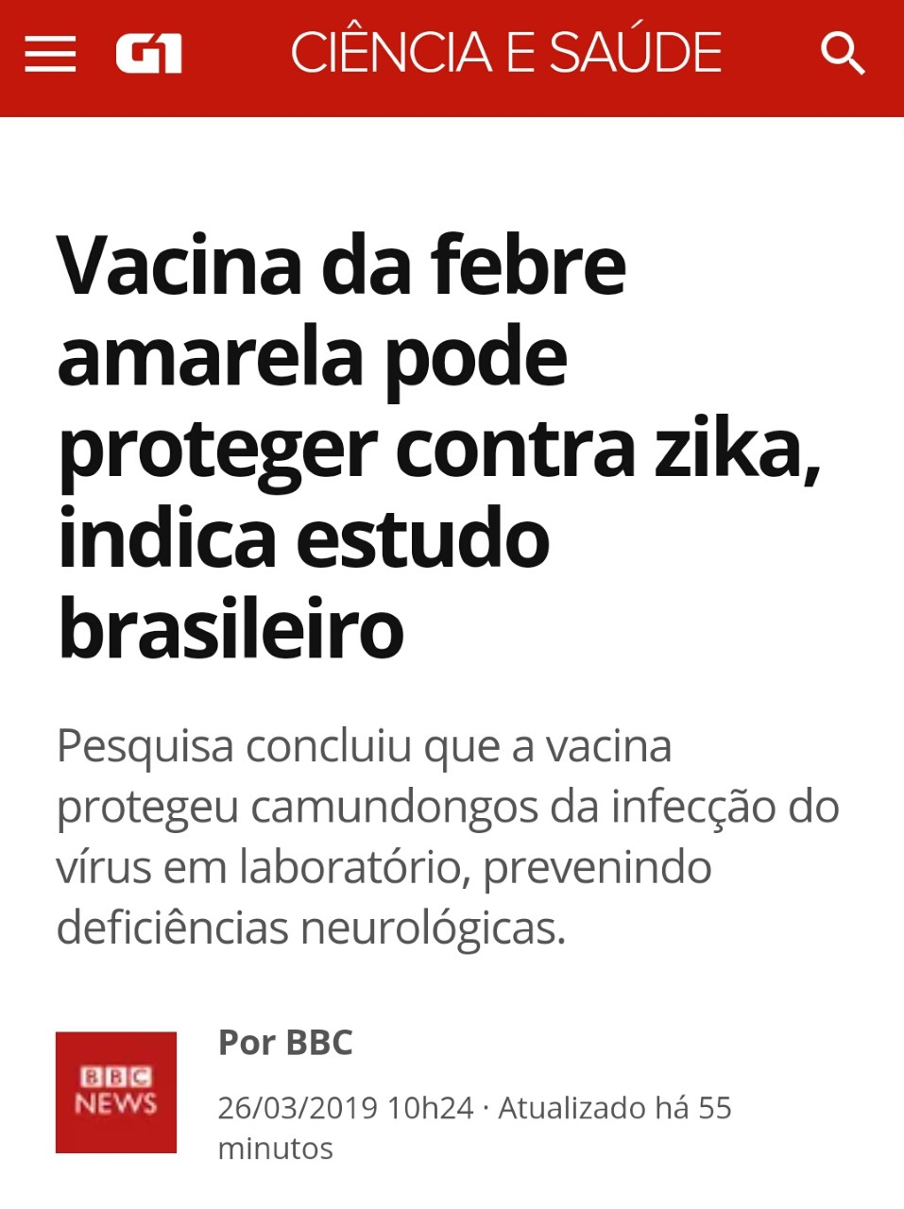
Zika e vacinas

Slide 25
Limitações dos testes
A duração da detectabilidade típica da IgM é de 12 semanas. No entanto, há dados que sugerem que a IgM contra o vírus da Zika pode perdurar além de 12 semanas em algumas pessoas; como tal, um resultado positivo da IgM pode nem sempre indicar uma infecção recente. Assim sendo, os resultados do teste de IgM não conseguem sempre fazer uma distinção fidedigna entre uma infecção que ocorreu antes e uma que ocorreu após a atual gravidez, principalmente em mulheres possivelmente expostas ao vírus da Zika antes da gravidez atual. Além disso, à medida que a prevalência da doença do vírus da Zika diminui, a probabilidade de resultados falsos-positivos nos testes aumenta.

Slide 26
Petição ANADEP
A síndrome congênita do vírus zika, em algumas gestações, causa a inviabilidade do prosseguimento da gravidez devido à morte do embrião ou do feto. Nessas situações, a possibilidade de interrupção da gravidez amolda-se ao precedente firmado na ADPF nº. 54, verbis: Aborto é crime contra a vida. Tutela-se a vida em potencial. No caso do anencéfalo, repito, não existe vida possível. Nesse contexto, a interrupção da gestação de feto anencefálico não configura crime contra a vida, revela-se conduta atípica. Por sua vez, a síndrome congênita do zika pode em outras situações, apesar de não produzir a morte do embrião, do feto ou do recém -nascido, causar danos neurológicos e impedimentos corporais permanentes e severos. Em verdade, todos os efeitos nocivos causados por essa infecção ainda não são conhecidos pela literatura.

Slide 27
Petição ANADEP
Entre as questões científicas ainda sem resposta está também a taxa de risco entre mulheres grávidas infectadas pelo vírus zika: não se sabe ainda em quantos e quais casos de mulheres infectadas ocorrerá a transmissão vertical e o desenvolvimento da síndrome congênita do zika. Também não se sabe por quanto tempo o vírus permanece ativo nos corpos das mulheres infectadas para o risco de transmissão vertical em uma futura gravidez. Essa situação de incertezas provocadas pela epidemia sujeita mulheres grávidas a potencial sofrimento psicológico intenso.

Slide 28
Zika-exames de imagem intrauterinos
Achados não são patognomônicos!
Na TC e na RM, achados comuns descritos na literatura são a redução do diâmetro craniano (microcefalia) associada a uma redução do volume cerebral, sendo mais comum quando a infecção ocorre no primeiro trimestre de gestação, com um risco de 1 a 13%. A microcefalia pode ser assimétrica e variar de discreta (25%) a moderada/grave (75%).
Os principais achados da síndrome congênita pelo VZIK são a desproporção craniofacial com aspecto microcefálico associada a calcificações predominando na junção córtico-subcortical, malformações do desenvolvimentocortical, ventriculomegalia e anormalidades na formação do corpo caloso.
Necessidade de especialistas experientes e de USG de 1º trimestre.
Diagnóstico diferencial com dezenas de doenças.
Microcefalia não indica necessariamente um desenvolvimento cerebral anormal e alguns neonatos com microcefalia são normais.

Slide 29
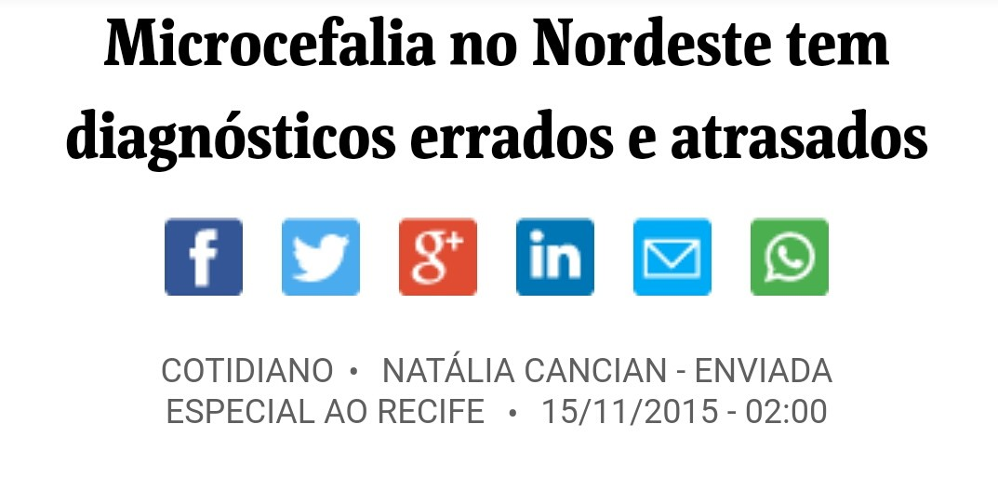
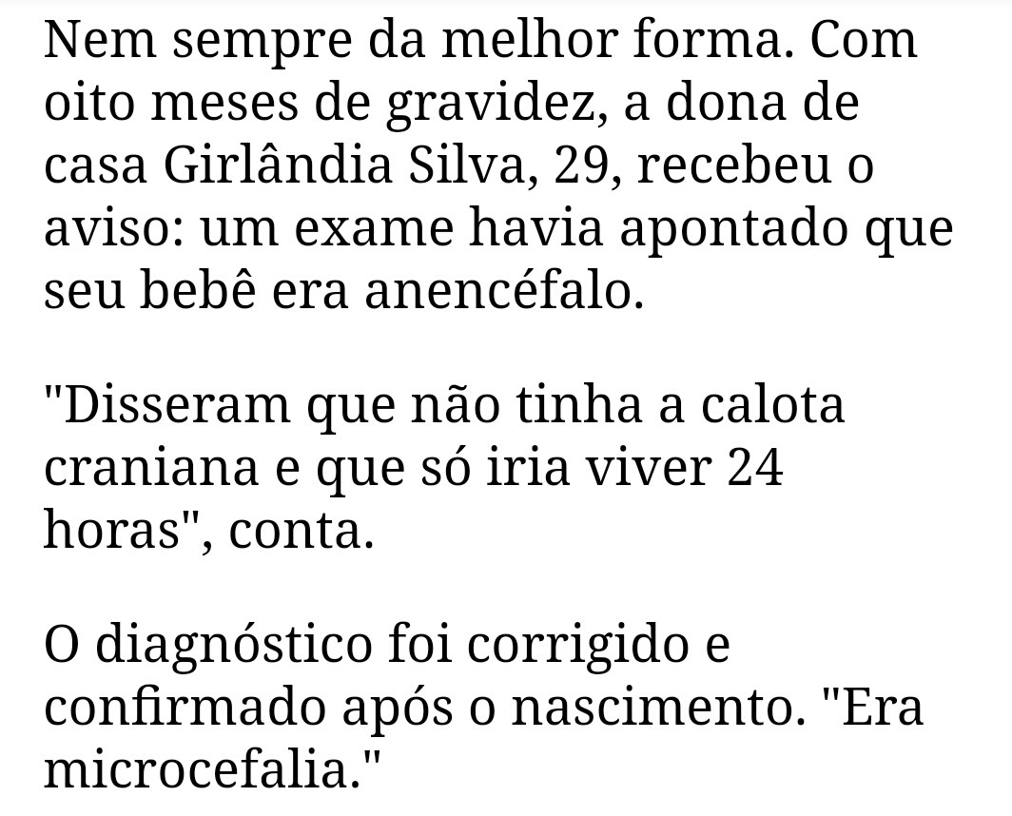
Zika-exames de imagem: ERROS!! MUITOS!

Slide 30
Aborto e Zika (RBGO)

Slide 31
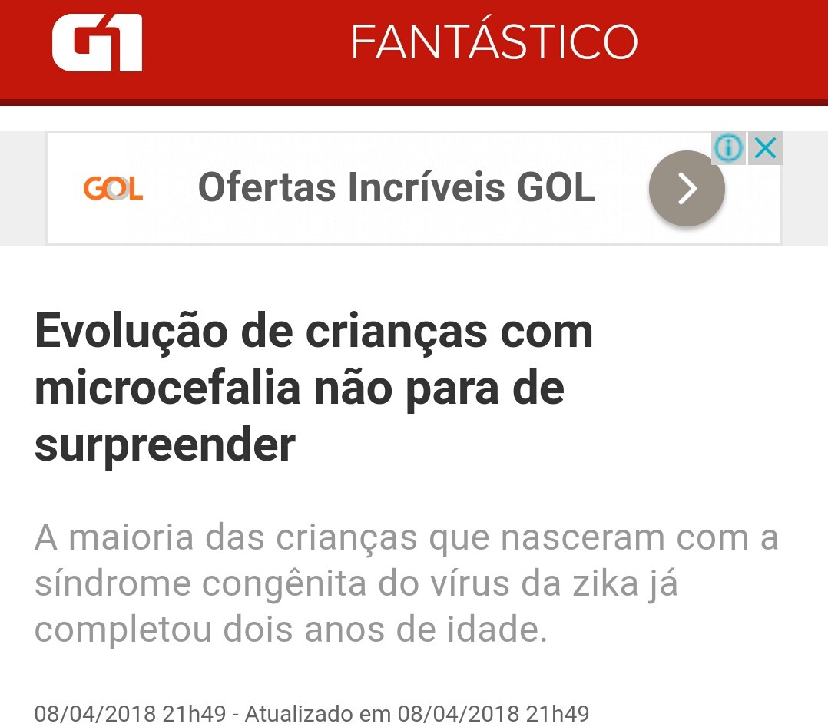
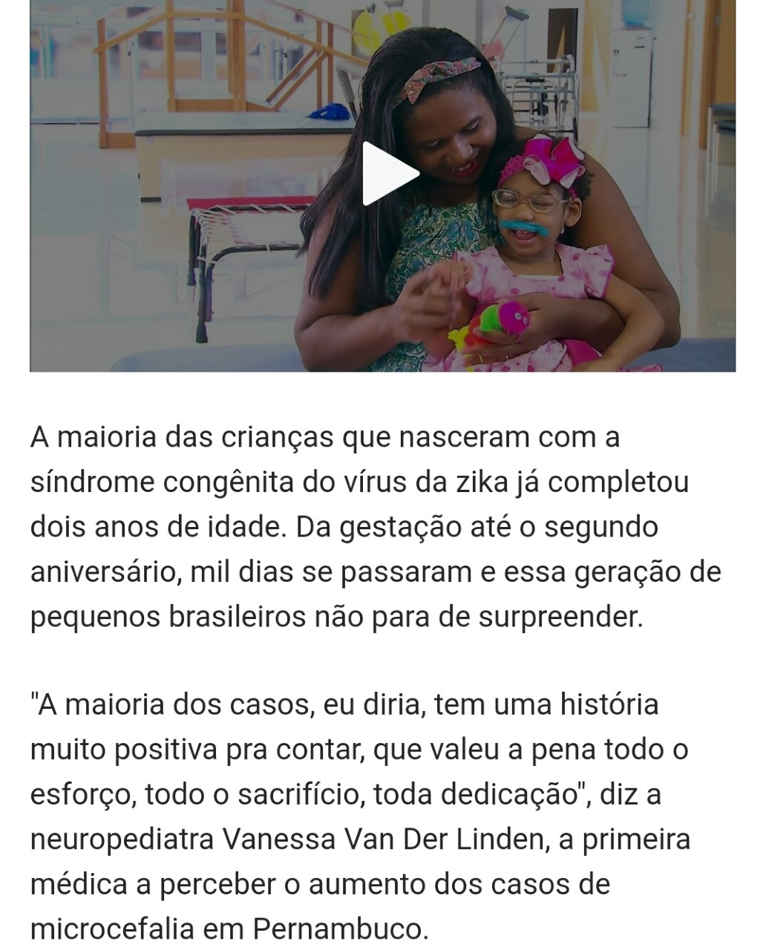
Evolução das crianças com a síndrome

